Slide 1


Apache Superset. Bar chart
Notes:
https://docs.preset.io/docs/time-series-bar-chart

Slide 2


План встречи
Подключение к данным
Параметры столбчатой диаграммы
Визуализация столбчатой диаграммы
Практика построения столбчатой диаграммы

Slide 3


Подключение к данным

Slide 4
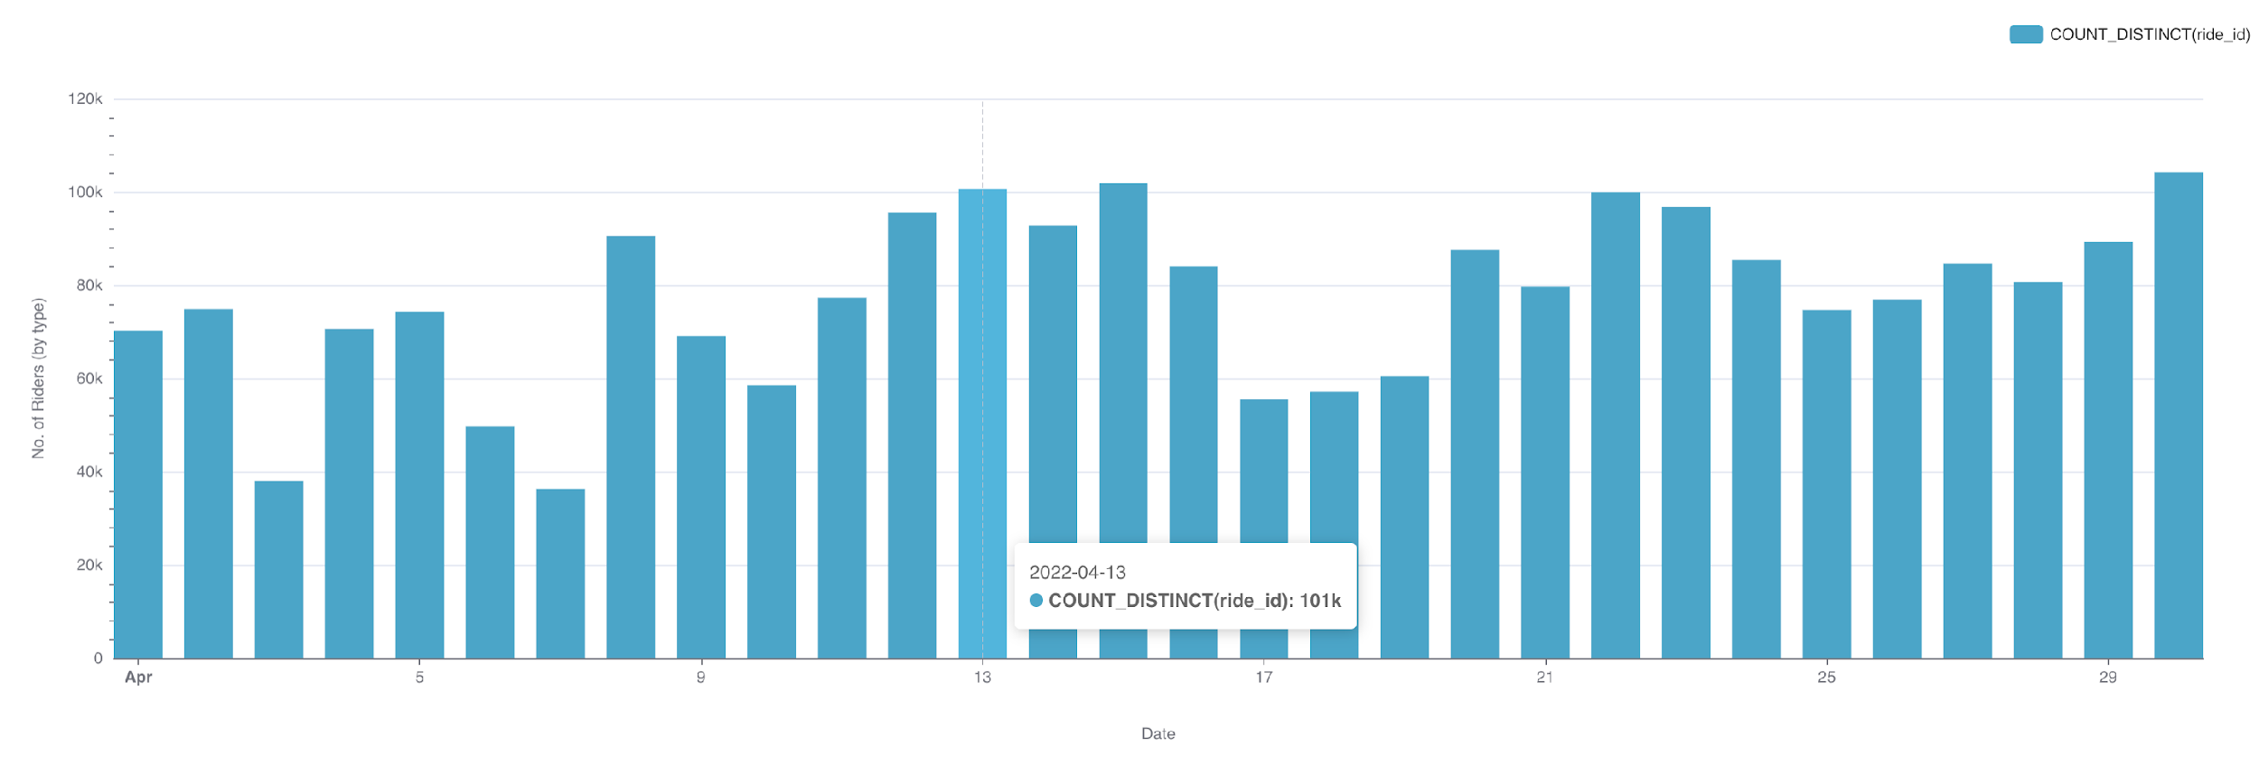
Построение столбчатой диаграммы

Slide 5
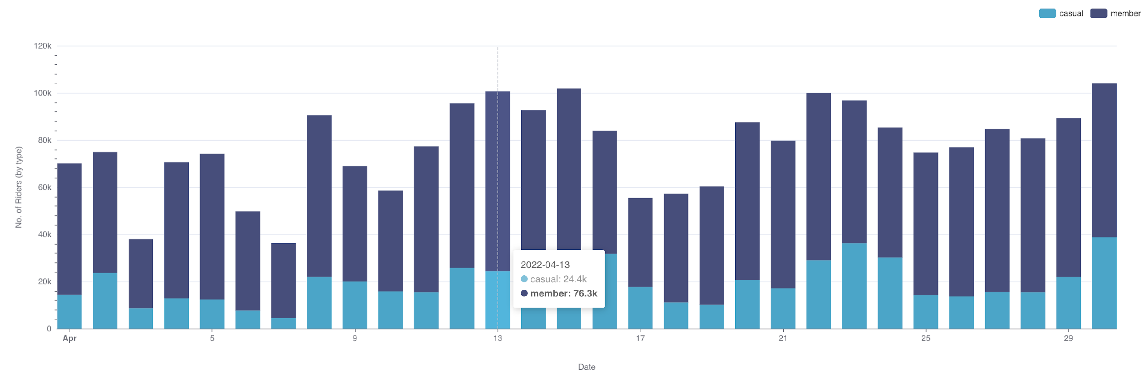
Построение столбчатой диаграммы

Slide 6
Параметры столбчатой диаграммы
X-axis – измерение по горизонтали
Metrics – измерение по вертикали
Columns – измерения, которые должны быть агрегированы / категоризованы
Dimensions – выбор измерений для расщепления графика
Customize – пользовательская настройка

Slide 7
Практика в Superset

Slide 8
Итоги занятия
Подключились к источнику данных
Выяснили настройки столбчатых диаграмм
Практиковались строить столбчатые диаграммы в Superset

Slide 9
Спасибо за внимание
Заполняйте анкету после активности!
Вам несложно,
Хекслету - полезно.

